Slide 1
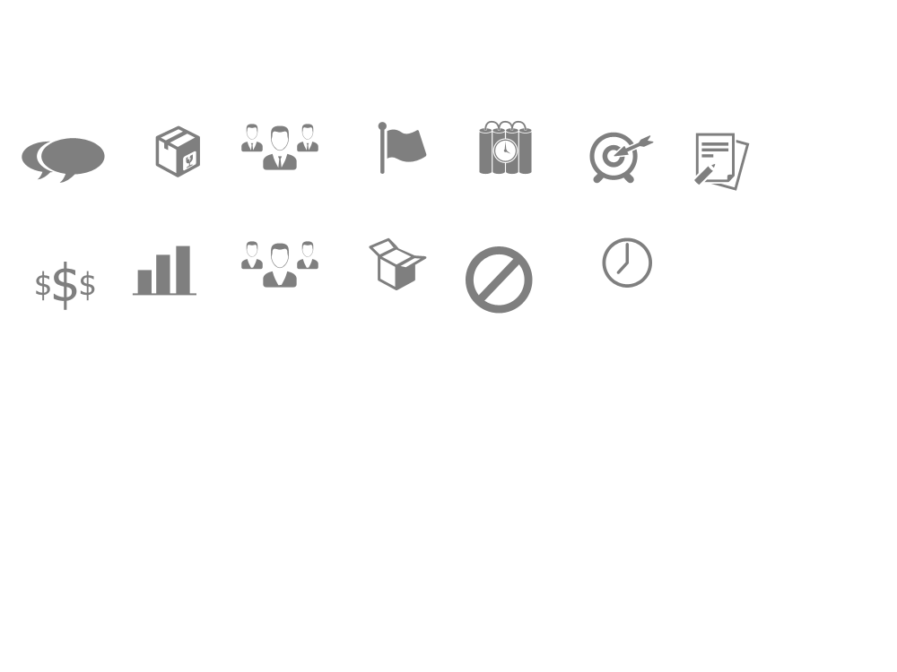
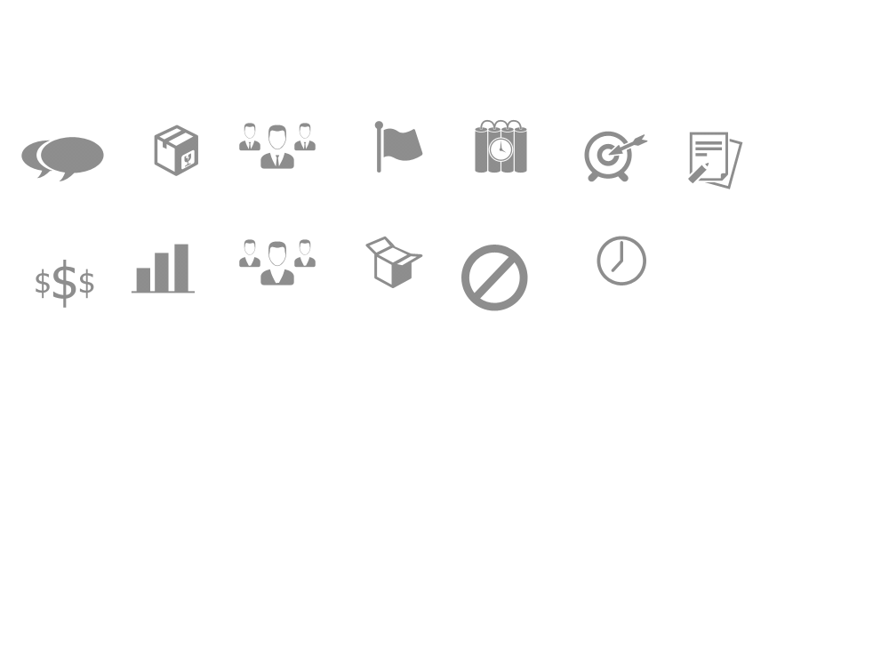
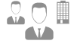
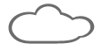
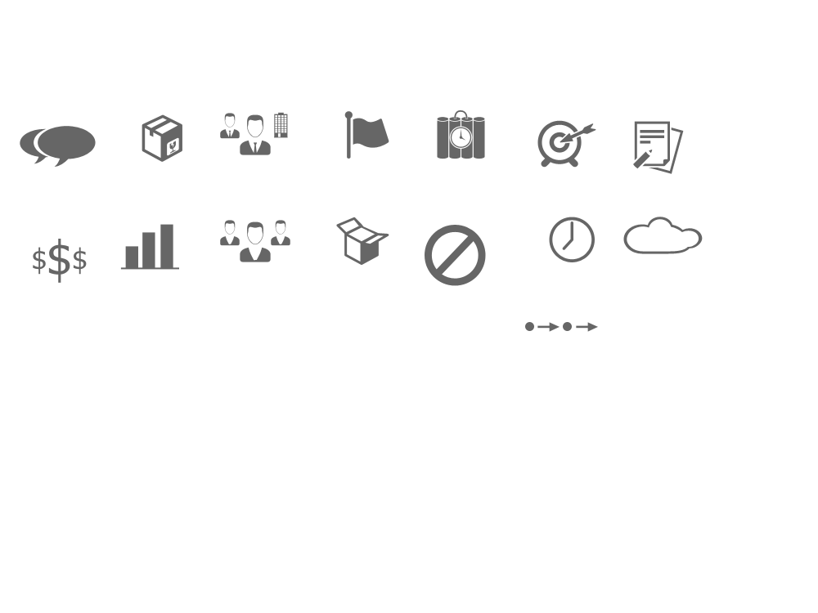
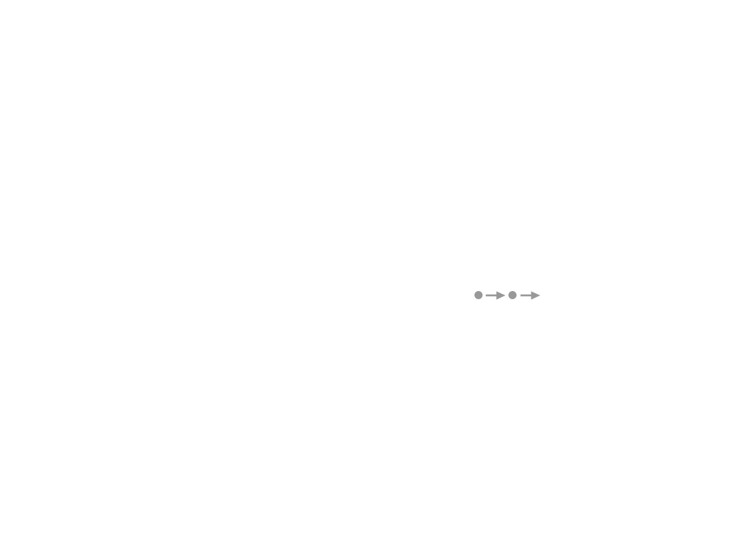
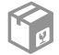
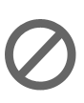

GP
PITCH
O Método atual de verificação de presença tomava muito tempo de aula que poderia ser investido na passagem de conhecimento.
Verificação de presença via QRCode
Universidade Cidade de São Paulo;
Professora Andrea;
É necessária a contratação de um serviço de hospedagem para a API e o sistema WEB
Não conseguir recursos para dar continuidade ao projeto.
JUSTIFICATIVAS
Passado
PRODUTO
STAKEHOLDERS
Externos &
Fatores Externos
PREMISSAS
RISCOS
Automatizar a checklist de presença;
Diminuir o tempo utilizado em chamada;
Realizar entrega até o fim do semestre;
Professor gerar QRCode em seu dispositivo;
Alunos escanearem código com seus dispositivos pessoais.
Todos os professores e alunos devem ter celulares;
A rede Wifi deve estar disponível a todos;
A interface deve ser intuitiva para que o objetivo de economia de tempo seja alcançado
OBJ SMART
REQUISITOS
Gerente de projetos;
Analistas;
Desenvolvedores.
Especificação do projeto;
Identidade Visual;
Marketing digital;
Desenvolvimento web;
Testes e correções;
Entrega final.
LINHA DO TEMPO
EQUIPE
GRUPOS DE
ENTREGAS
Melhor distribuição do tempo de aula;
Maior foco dos alunos sem interrupções na passagem de conhecimento;
Maior facilidade para os professores sem ter que passar as presenças para o sistema;
Menos gasto de papel para as listas.
BENEFÍCIOS
Futuro
Equipe engajada apenas nos finais de semana;
Baixo orçamento para os servidores.
CUSTOS
RESTRIÇÕES
Project Model Canvas
09

